Slide 1

e指解決你的煩惱
小學生常用的數位資源

Slide 2



怎麼用數位資源？
需上網
有載體
圖書館帳戶

Slide 3
所以…你有借書證了嗎？
網路辦證
來館辦證
網路上填好資料，郵寄或EMAIL戶口名簿到國資圖，通過立即使用
請爸爸媽媽帶戶口名簿到國資圖辦證吧，
現辦立即使用

Slide 4
作業要看的書都被借光了，怎麼辦？
你為什麼需要數位資源
想看有影音動畫的電子書，怎麼看？
玩遊戲也不會被罵的資源，怎麼玩？
有沒有學習英文的電子書，怎麼看？

Slide 5
01
作業要看的書都被借光了
來找看看電子書吧！

Slide 6
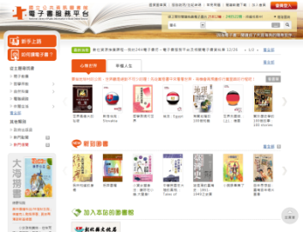
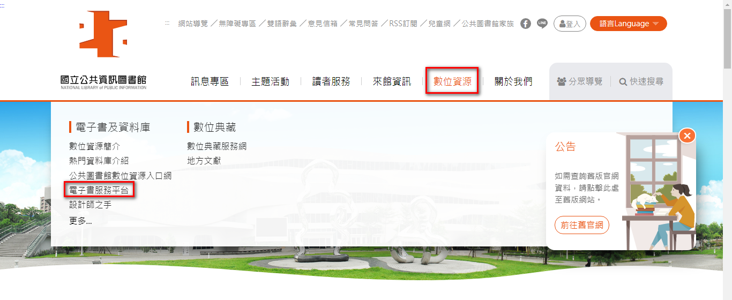

Step1 連線路徑
電子書服務平台
ebook.nlpi.edu.tw

Slide 7

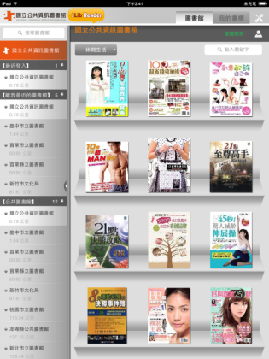
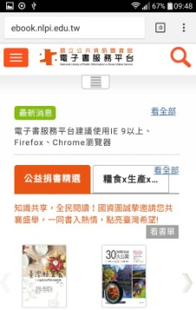

Step 2 認識平台
電子書服務平台
正體中文為主，目前已超過３萬3,000 種電子書免費借閱
                可透過電腦及手機/平板等行動裝置隨時閱讀。
                老師最愛出的賴馬、王文華、哲也的小火龍系列
                閱讀認證不怕沒書立即看

Slide 8
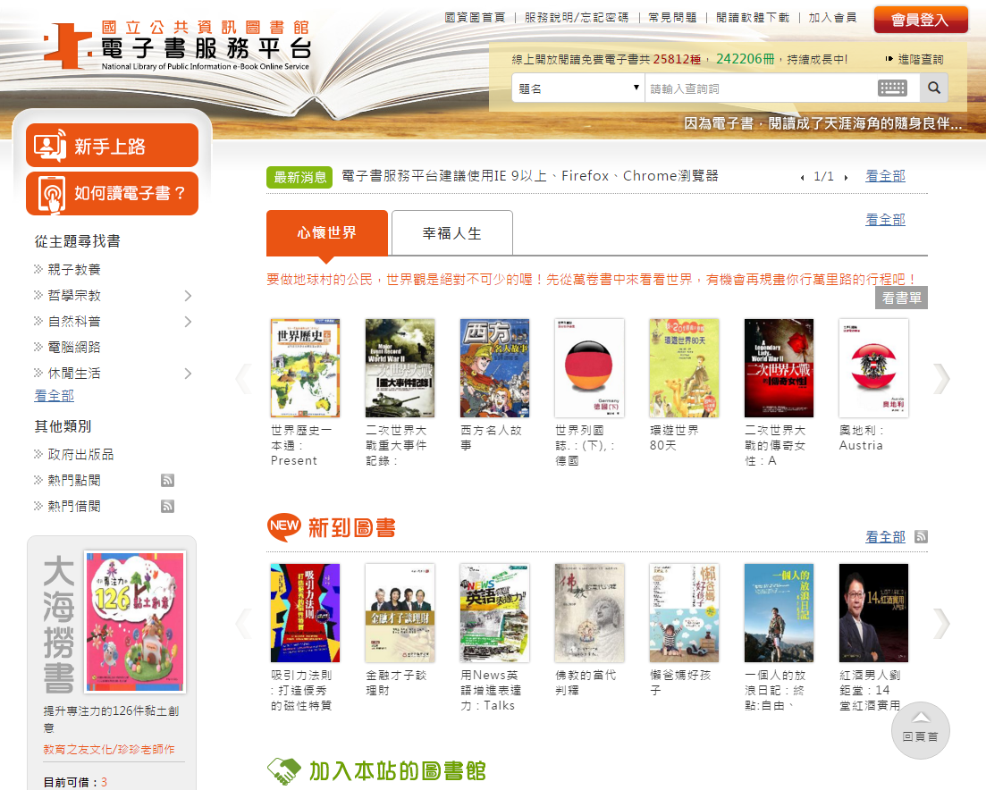




Step 3 加入會員
全國持各縣市公共圖書館借閱證
即可免費加入會員使用

Slide 9
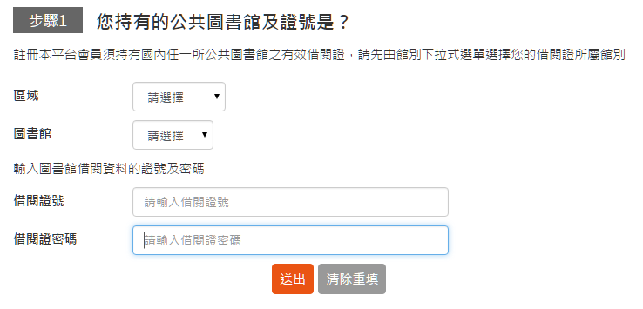
Step3 加入會員
Step 3 加入會員
選擇註冊館別-以您國內任一公共圖書館有效借閱證進行註冊
1.選擇「圖書館所在區域」
2.選擇您的 「借閱證所屬館別
3.依指示輸入正確的證號及密碼
４.「送出」
加入會員失敗怎麼辦？
請向「原辦證圖書館」確認證號／密碼是否正確

Slide 10
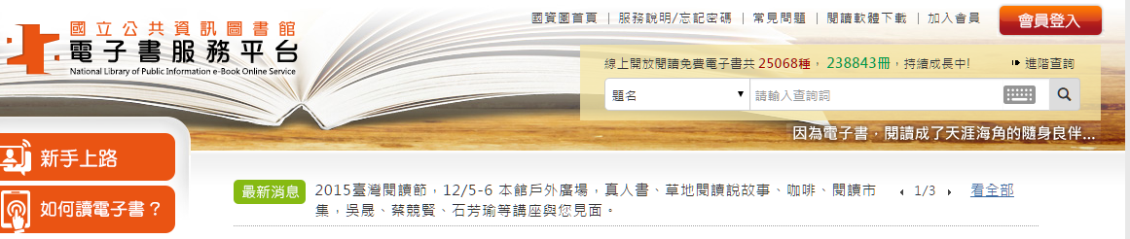
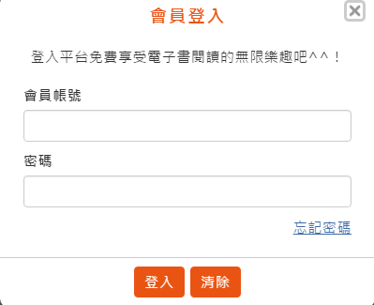
Step 3 登入開始閱讀
權
限
不
一
樣
 | 國資圖借閱證(含數位證) | 其他公共圖書館借書證
電子書 服務平台 (會員制) | V | V
電子資料庫指南 (讀者制) | V
帳號：身分證字號
密碼：註冊時設定之密碼

Slide 11





Step4 開始閱讀
Step 4 開始閱讀
電腦線上閱覽
需「安裝Flash」才能閱讀電子書
請先至Adobe網站安裝最新版Flash
行動載具閱覽-APP 「 iLib Reader 」
使用「iPad/iPhone」閱讀
請至App Store下載
使用「Android」手機/平版閱讀
請至Google Paly下載

Slide 12
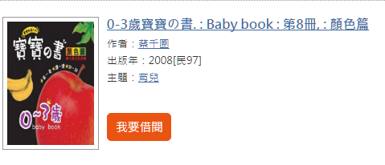
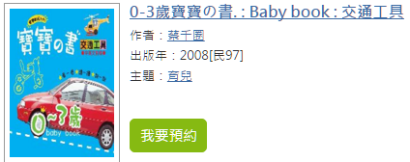
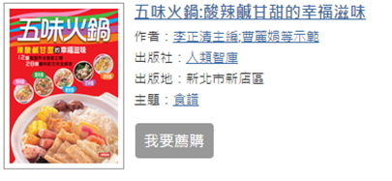
Step4 開始閱讀
Step 5 如何借閱
先查詢想借的書，可能呈現以下狀態：
「我要借閱」
您的註冊館有授權書可借閱時顯示
「我要預約」
您的註冊館之授權書皆已被借出時顯示
「我要薦購」
您的註冊館無授權書可借時顯示
(如：彰化縣文化局購書限彰化縣讀者借閱，國資圖讀者無法借閱但可薦購）

Slide 13

實地演練
http://ebook.nlpi.edu.tw
看下一個煩惱

Slide 14
02
想看有影音動畫的電子書
來找看看電子書吧！

Slide 15
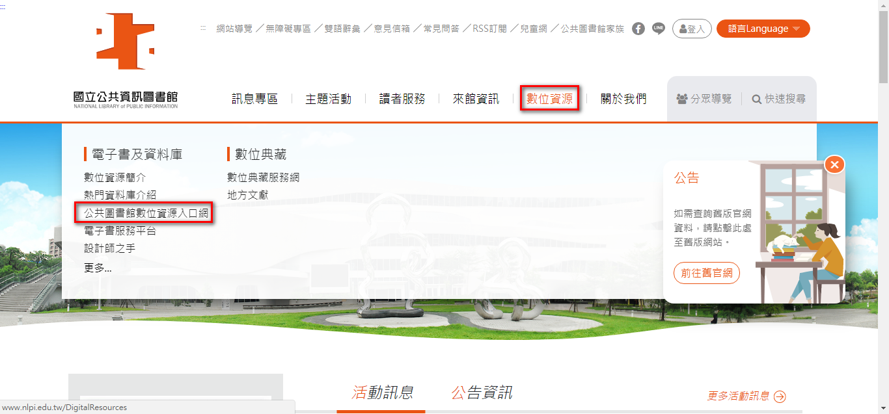
Step1
公共圖書館數位資源入口網
  網址： http://ers.nlpi.edu.tw
  連線路徑：國資圖首頁 http://www.nlpi.edu.tw→ 數位資源→公共圖書館數位資源入口網

Slide 16
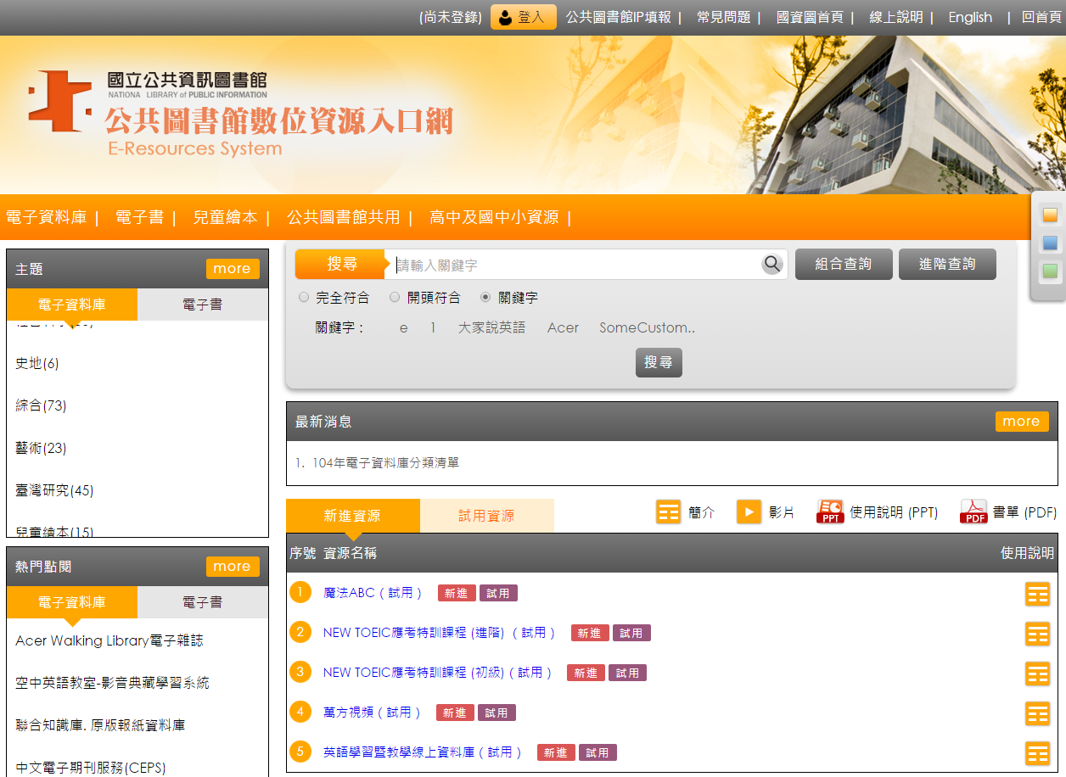
Step1 連線登入
公共圖書館數位資源入口網

Slide 17
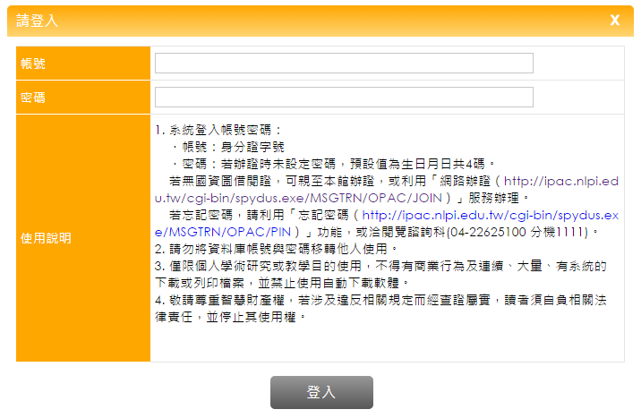
Step1 連線登入
帳號：身分證字號
密碼：生日月日
公共圖書館數位資源入口網

Slide 18
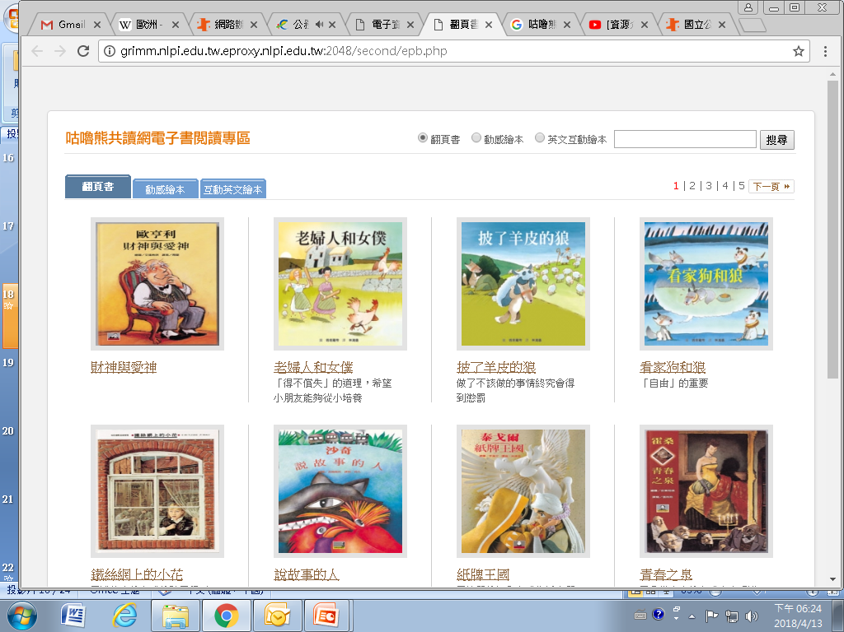

推薦豐富影音動畫電子書
咕嚕熊共讀網電子書 布克聽聽兒童數位閱讀網

Slide 19
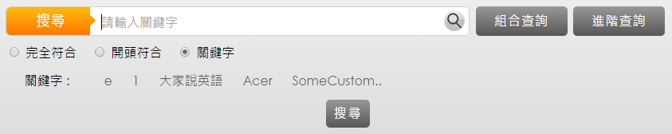
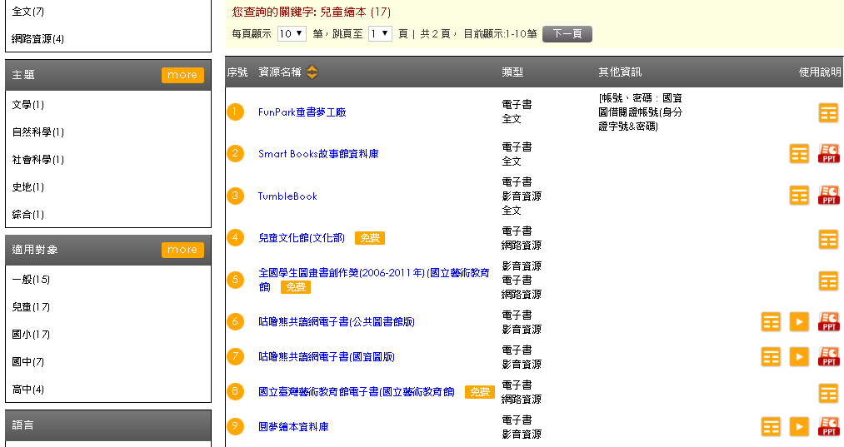
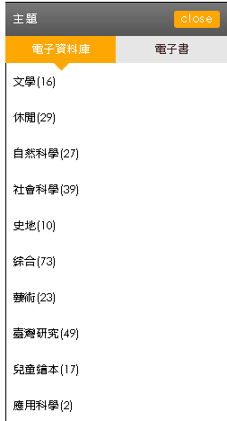
Step2 怎麼找到影音動畫電子書
公共圖書館數位資源入口網
找到電子書資料庫的2種方式：
- 搜尋
從左邊分類選擇
  兒童繪本
搜尋框輸入「咕嚕熊」或「布克聽聽」

Slide 20
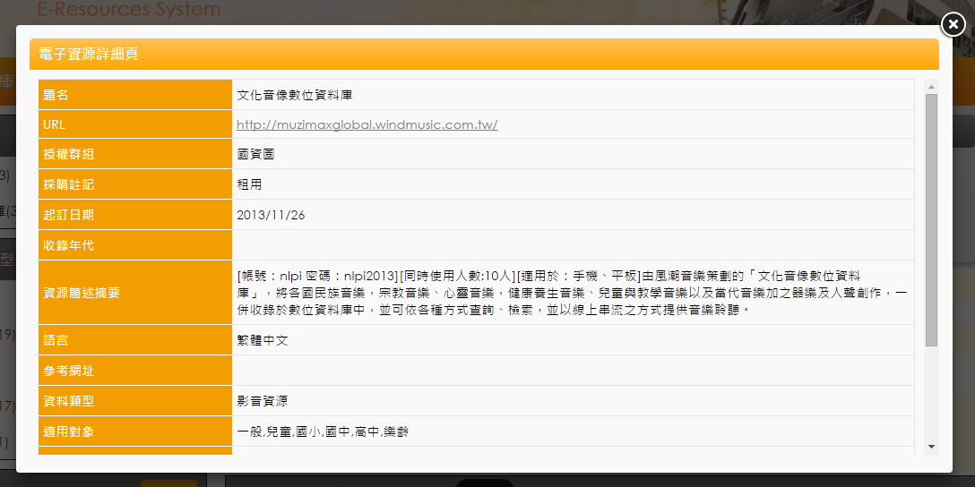

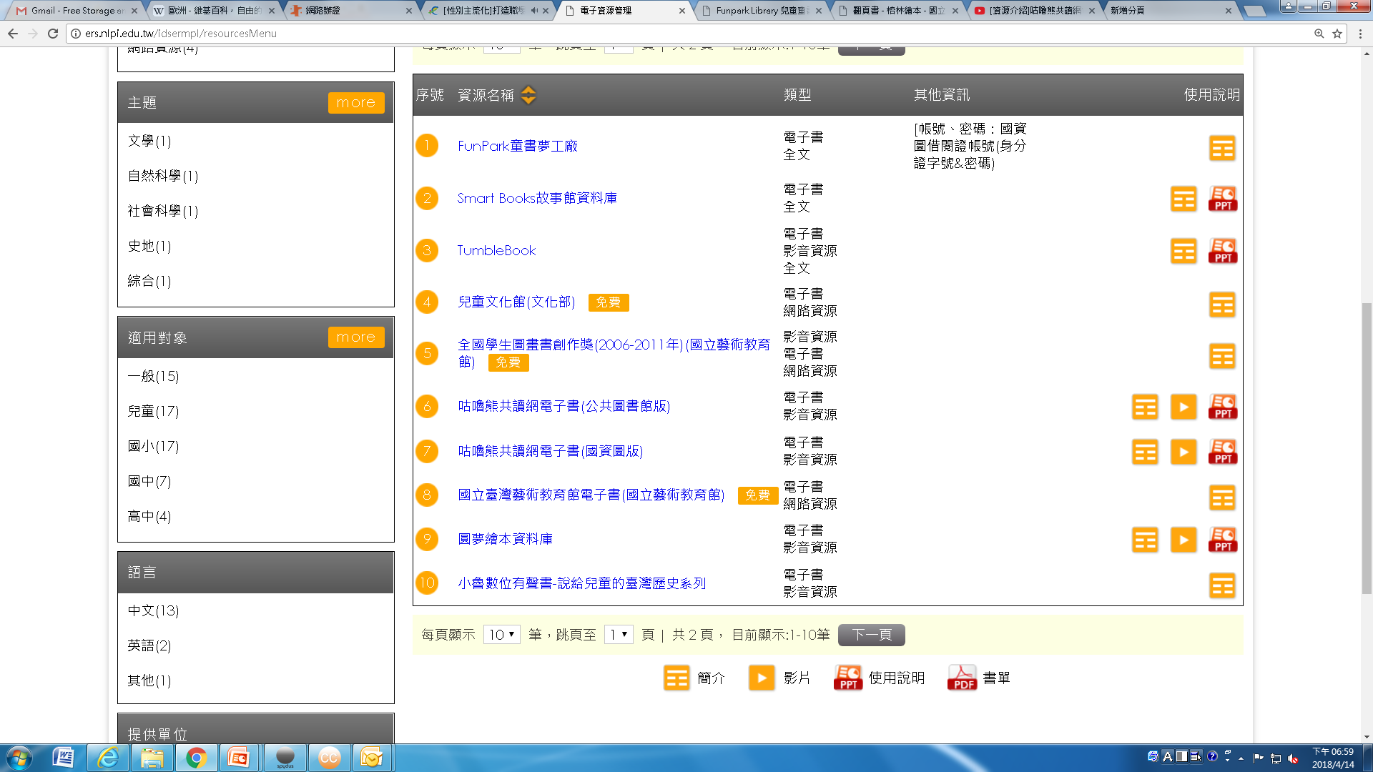

Step3 開始使用
公共圖書館數位資源入口網
在家裡、學校使用
  注意連線限制
  建議使用瀏覽器及版本
  同時使用人數限制
  部分資料庫需再次輸入帳號/密碼
連結至Youtube本館提供之動態影片簡說明
該資源之介紹與說明
本館提供之PPT說明檔
簡介
影片
使用說明

Slide 21


咕嚕熊共讀網電子書

Slide 22


布克聽聽兒童數位閱讀網

Slide 23
實地演練
http://ers.nlpi.edu.tw/
看下一個煩惱

Slide 24
03
玩遊戲也不會被罵的資源
來國資圖「邊玩邊學習」吧！

Slide 25
Step1
公共圖書館數位資源入口網
  網址： http://ers.nlpi.edu.tw
  連線路徑：國資圖首頁 http://www.nlpi.edu.tw→ 數位資源→公共圖書館數位資源入口網

Slide 26
Step1 連線登入
公共圖書館數位資源入口網

Slide 27
Step1 連線登入
帳號：身分證字號
密碼：生日月日
公共圖書館數位資源入口網

Slide 28

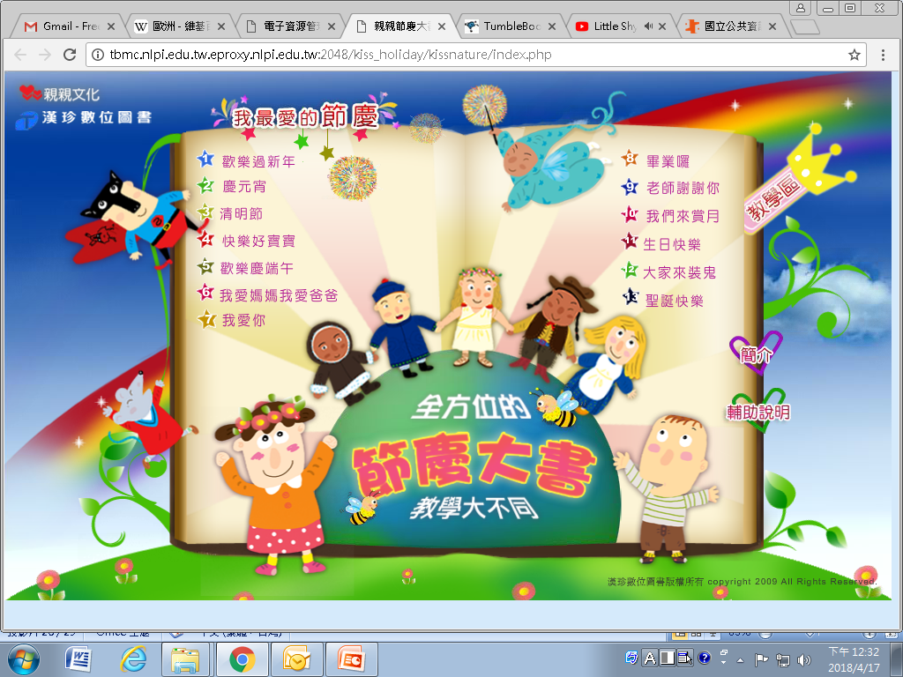
推薦邊玩邊學習的電子資源
音象先修網 節慶大書

Slide 29
Step2 怎麼找到影音動畫電子書
公共圖書館數位資源入口網
找到電子書資料庫的2種方式：
- 搜尋
從左邊分類選擇
  兒童繪本
搜尋框輸入「音象」或「節慶大書」

Slide 30
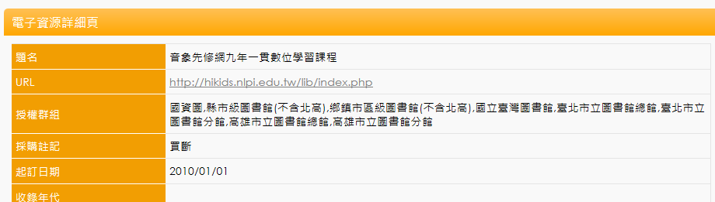
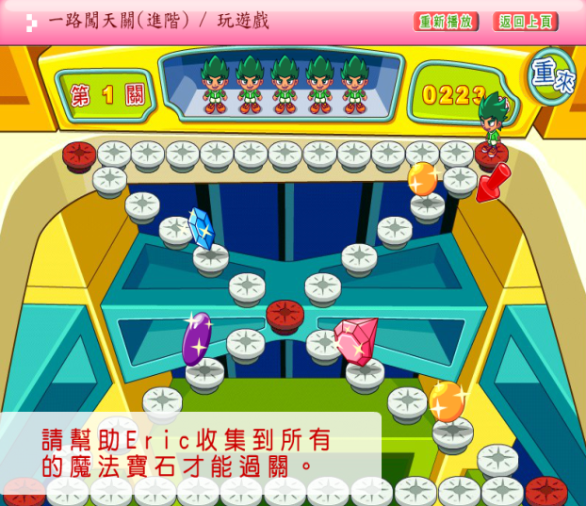
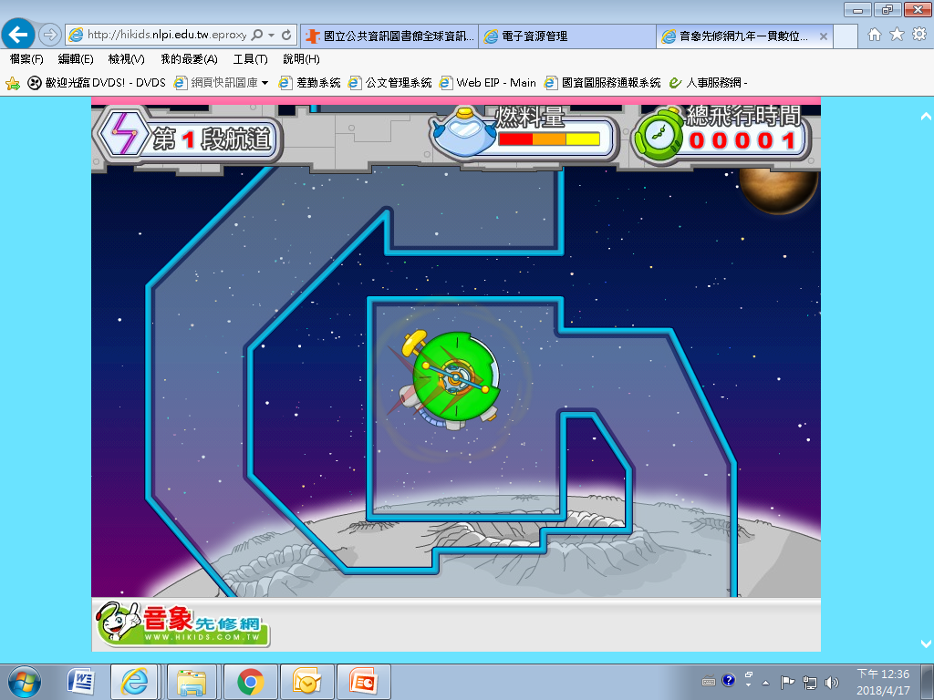
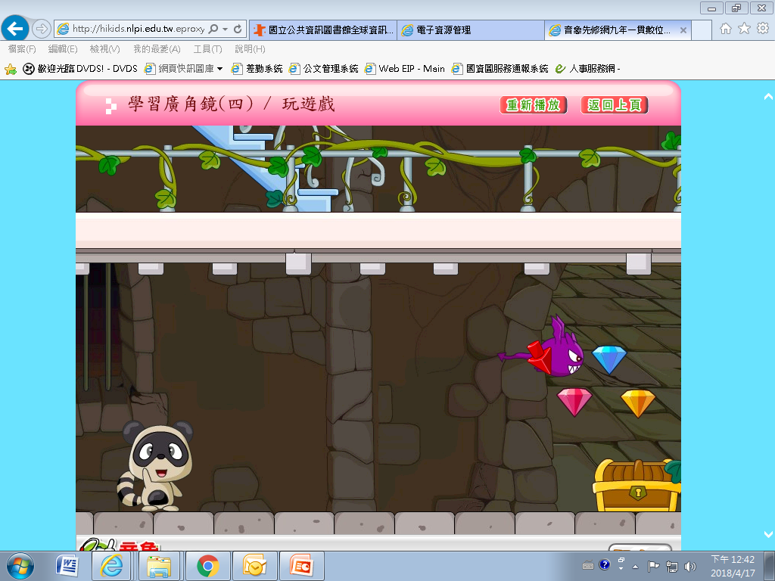
Step3 開始使用
公共圖書館數位資源入口網
音象先修網只限圖書館使用
  國立公共資訊圖書館
  各縣市級立圖書館

Slide 31
音象先修網
九年一貫數位學習課程

Slide 32
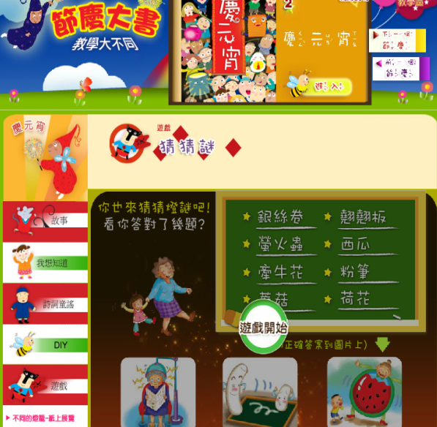
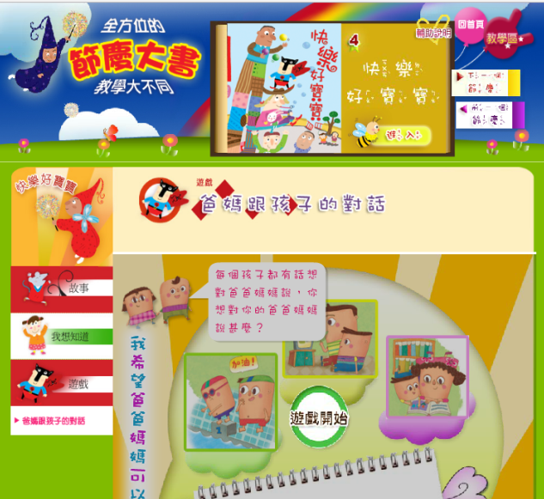
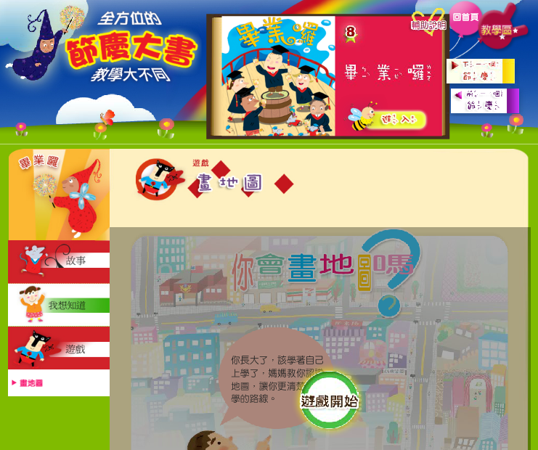
Step3 開始使用
公共圖書館數位資源入口網
節慶大書只限圖書館使用
  國立公共資訊圖書館
  各縣市級立圖書館

Slide 33




節慶大書

Slide 34
模擬演練
http://ers.nlpi.edu.tw/
看下一個煩惱

Slide 35
04
可以學習英文的電子資源
來看電子書吧！邊玩邊學習～

Slide 36
Step1
公共圖書館數位資源入口網
  網址： http://ers.nlpi.edu.tw
  連線路徑：國資圖首頁 http://www.nlpi.edu.tw→ 數位資源→公共圖書館數位資源入口網

Slide 37
Step1 連線登入
公共圖書館數位資源入口網

Slide 38
Step1 連線登入
帳號：身分證字號
密碼：生日月日
公共圖書館數位資源入口網

Slide 39
Step2 怎麼找到影音動畫電子書
公共圖書館數位資源入口網
找到電子書資料庫的2種方式：
- 搜尋
從左邊分類選擇
  兒童繪本
搜尋框輸入「TumbleBook」

Slide 40
推薦邊玩邊學習英文的電子資源
TumbleBook

Slide 41
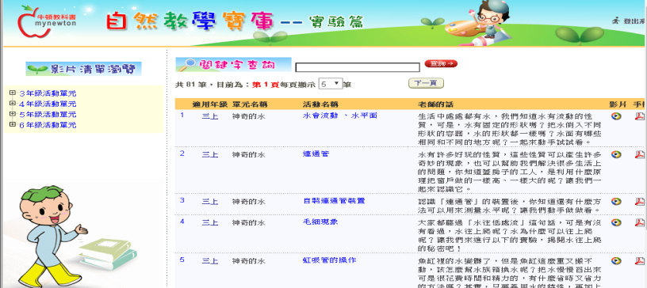
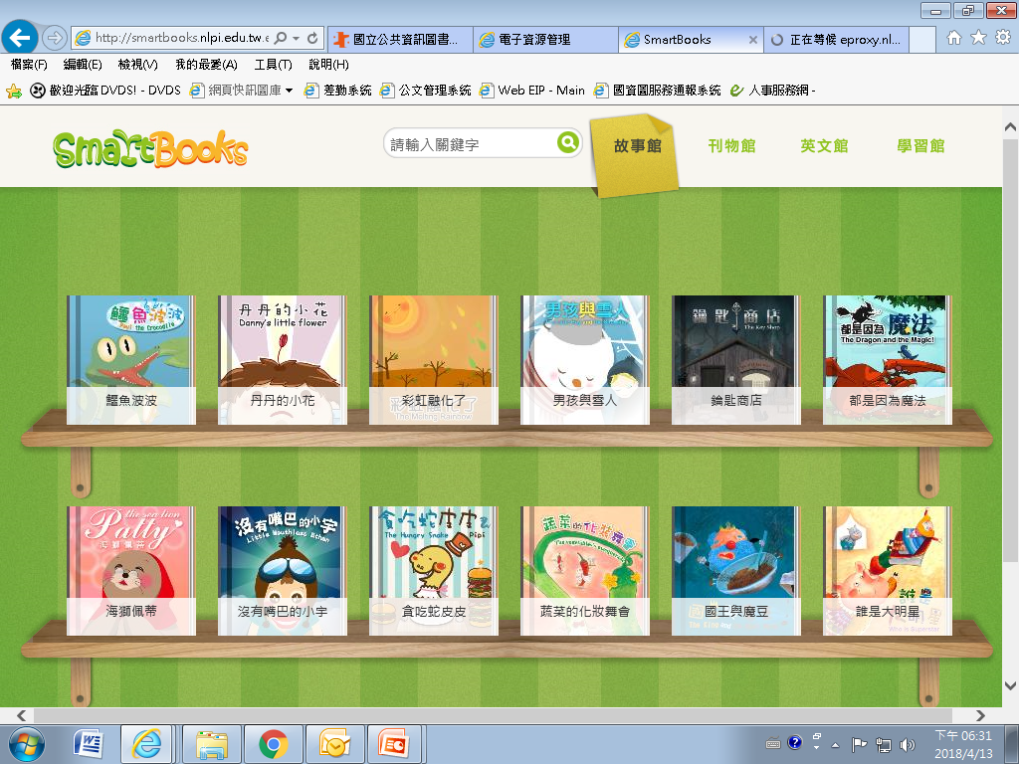
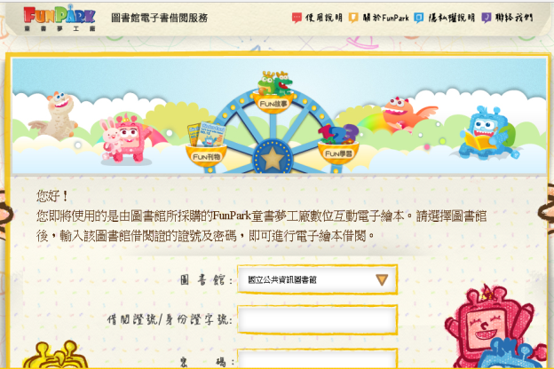
科展題材發想-牛頓教科書自然教學寶庫
Q&A
其他好用電子資源
更多電子書內容
1、SmartBooks
2、FunPark童書夢工廠

